Slide 1
Computação Gráfica
Aula 5: Sistema de Coordenadas

Slide 2

Momentos que Mudaram o Cinema: Jurassic Park
Moments That Changed The Movies: Jurassic Park https://www.youtube.com/watch?v=KWsbcBvYqN8

Slide 3
Antes de Começarmos
Conceitos matemáticos da aula de hoje:
Matriz Inversa
Mudança de Base / Mudança de Sistema de Coordenadas

Slide 4
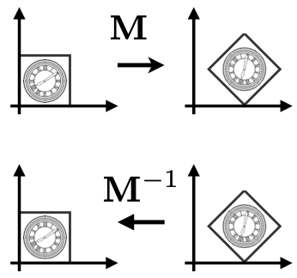
Transformações Inversas
M⁻¹
M⁻¹ é a transformada inversa de M, tanto no sentido algébrico, como geométrico.

Slide 5
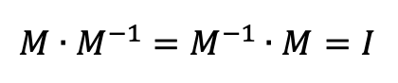
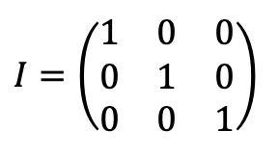
Transformações Inversas
Se M é a matriz de uma transformação linear, então a matriz de sua transformação inversa é M⁻¹ (matriz inversa de M).
Lembre que
sendo

Slide 6
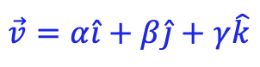
Mudança de Base
Você se lembra que todo vetor do espaço pode ser escrito como combinação linear dos vetores i, j, k:
Além disso, o conjunto B = {i, j, k} é linearmente independente, ou seja, não é possível escrever qualquer elemento desse conjunto como combinação linear dos outros dois.
Por esse motivo, dizemos que B é uma base do espaço V₃ dos vetores do espaço. Isso significa que B é o menor conjunto capaz de gerar todos os outros vetores do espaço por meio de combinações lineares.

Slide 7
Mudança de Base
Como B = {i, j, k} possui 3 elementos, dizemos que V₃ é um espaço de dimensão 3.
Considere o vetor v = 2i + 5j - 3k. Dizemos que a tripla ordenada (2, 5, -3) representa as coordenadas de v na base B, e podemos escrever:
v = (2, 5, -3)_{B}
Note que as coordenadas de v são únicas, isto é, existe uma única maneira de escrever v como combinação linear dos vetores i, j, k.

Slide 8
Mudança de Base
Existem outras bases para o espaço V₃ diferentes da base B = {i, j, k}?
Em outras palavras, é possível escrever todo vetor de V₃
como combinação linear de outro conjunto de vetores?
SIM!
Na verdade, qualquer conjunto LI de 3 vetores de V₃ será uma base desse espaço.

Slide 9
Mudança de Base
Exemplos:
1) O conjunto C = {i, j, u}, em que u = 2i + 3j, é uma base de V₃?
NÃO!
Apesar de ter 3 elementos, C não é LI, pois u pode ser escrito como combinação linear de i e j.

Slide 10
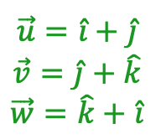
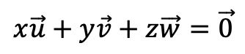
Mudança de Base
2) Mostre que o conjunto D = {u, v, w} é uma base de V₃, sendo:
Devemos mostrar que D é um conjunto LI. Isso equivale a dizer que a equação vetorial a seguir possui uma única solução:

Slide 11
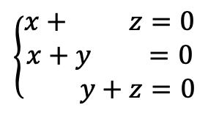
Mudança de Base
x(1,1,0) + y(0,1,1) + z(1,0,1) = (0,0,0)
(x,x,0) + (0,y,y) + (z,0,z) = (0,0,0)
(x + z, x + y, y + z) = (0,0,0)

Slide 12
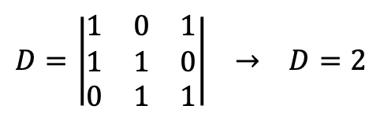
Mudança de Base
Se o determinante associado ao sistema acima for diferente de zero, o sistema tem uma única solução.
Logo, D = {u, v, w} é uma base de V₃.

Slide 13
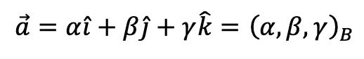
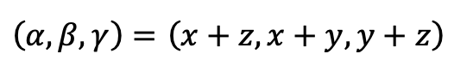
Mudança de Base
Considere um vetor qualquer de V₃, representado por:
Como descobrir as coordenadas de a na base D?

Slide 14
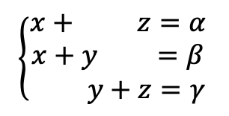
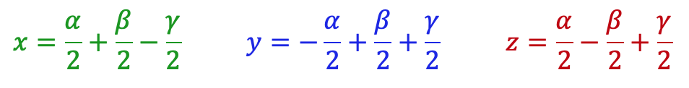
Mudança de Base
Resolvendo (isole z na primeira equação, y na segunda e substitua na terceira):
Essa relação entre as coordenadas das duas bases pode ser descrita por meio de uma multiplicação de matrizes!

Slide 15
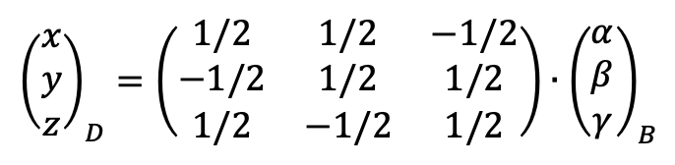
Mudança de Base
Portanto, a mudança de base é uma transformação linear! E a matriz M acima é chamada matriz de mudança de base (da base B para a base D).
Determinando a inversa M⁻¹ da matriz M, obtemos a matriz de mudança da base D para a base B.

Slide 16
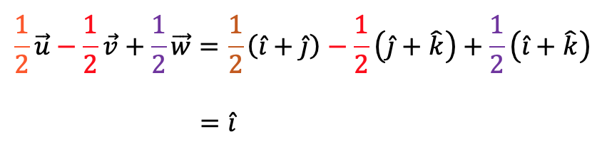
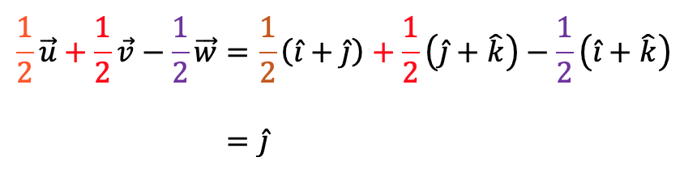
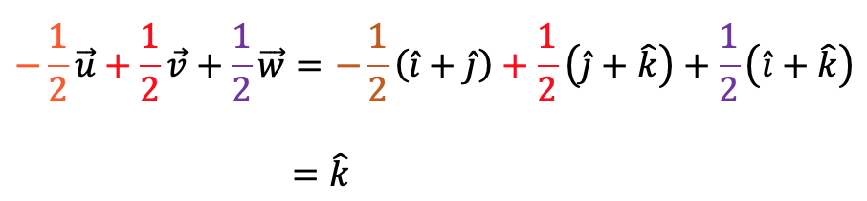
Mudança de Base
Note que:

Slide 17
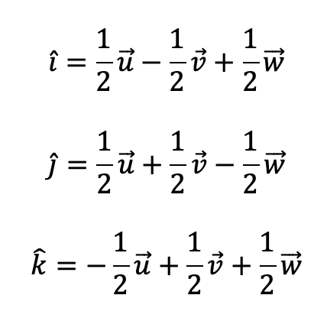
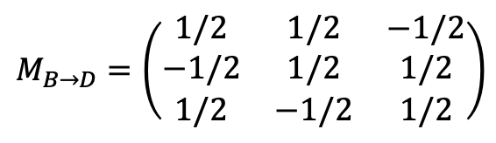
Mudança de Base
Assim, para obter a matriz de mudança da base B para a base D, basta escrever cada vetor de B como combinação linear dos vetores da base D.

Slide 18
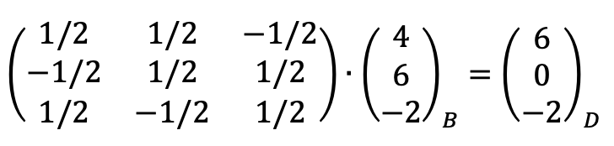
Mudança de Base
Exemplo: quais as coordenadas do vetor b = 4i + 6j - 2k na base D?
Logo, 4i + 6j - 2k = 6u + 0v - 2w, ou seja,
b = (4, 6, -2)_{B} = (6, 0, -2)_{D}

Slide 19
Mudança de Sistema de Coordenadas
Importante: usando uma base, conseguimos representar todos os vetores do espaço.
E como representamos os pontos do espaço?
É preciso definir um ponto como origem. Assim, a união de um ponto O com uma base B, representada pelo par (O,B), é chamada de sistema de coordenadas.
Para realizar uma mudança de um sistema de coordenadas (O,B) para outro (O',B'), basta aplicar a translação que leva O' a O e, em seguida, utilizar a matriz de mudança da base B para B'.

Slide 20


Exemplo para pensar
Quero pegar esse adesivo e reposicionar ele em outra forma e local da minha parede.
Podemos pensar nisso como uma mudança de sistema de coordenadas =
mudança da base + mudança do origem do sistema
Notes:
https://freesvg.org/colorful-colibri

Slide 21
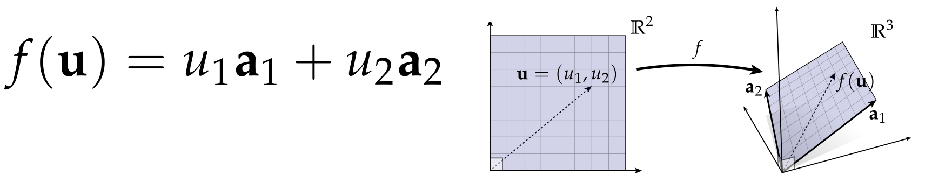
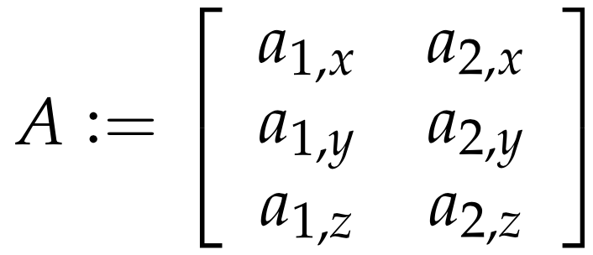
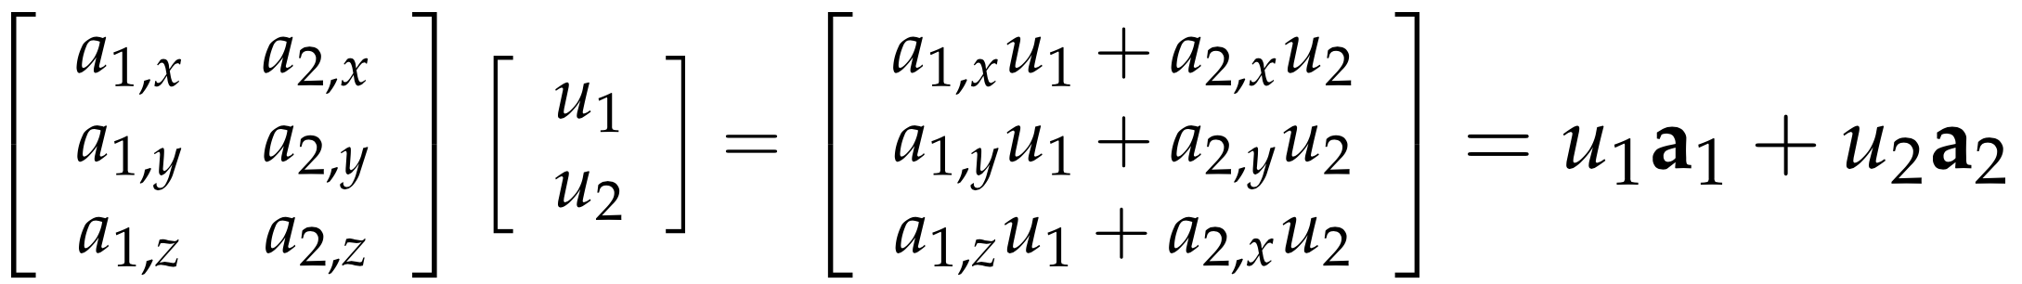
Mudança de Base
Eventualmente, podemos realizar mudanças do plano para o espaço:
Neste caso u1 e u2 são coordenadas (2D) e a1 e a2 vetores 3D
Os vetores da transformação podem ser codificados numa matriz
Uma multiplicação de matrizes vai realizar o cálculo desejado

Slide 22
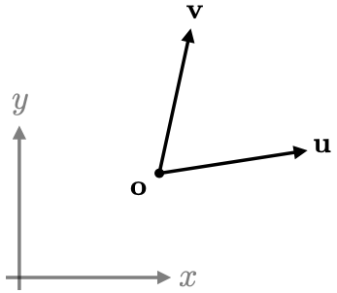
Sistema de Coordenadas
Um novo sistema de coordenadas é definido por uma origem (ponto) e um conjunto de eixos (vetores). Em geral usamos vetores unitários para definir o sistema de coordenadas.
Dadas as coordenadas no sistema de referência (o, u, v), qual é a transformação para as coordenadas em (x, y)?

Slide 23
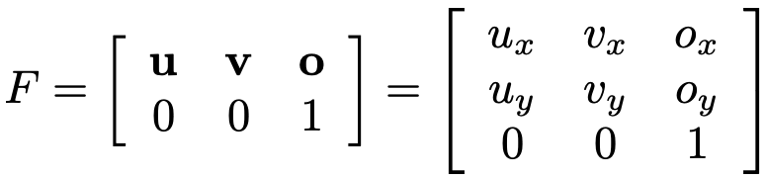
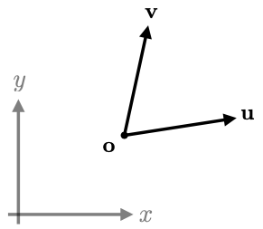
Matriz de mudança de sistema de coordenadas
T
As colunas da matriz são definidas pelo sistema de referência nas coordenadas no mundo.

Slide 24
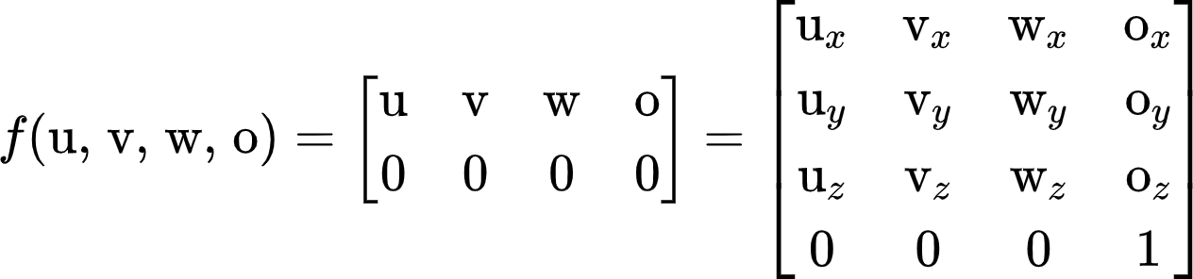
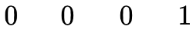
Mudança de sistema de coordenadas 3D
A mudança do sistema de coordenadas para 3D é realizada com uma matriz 4x4.

Slide 25
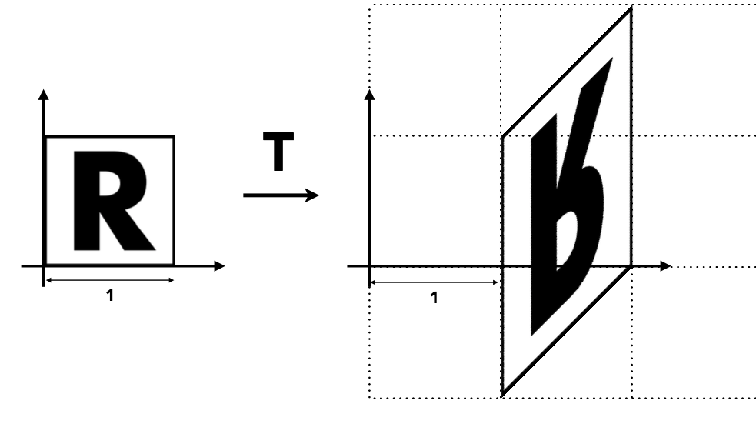
Sistema de Coordenadas : Exemplo
Escreva uma matriz T representando essa transformação:

Slide 26
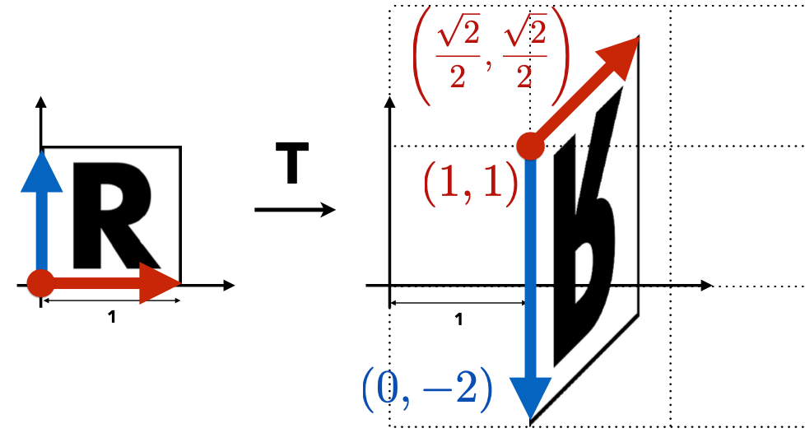
Sistema de Coordenadas : Exemplo
Escreva uma matriz T representando essa transformação:

Slide 27
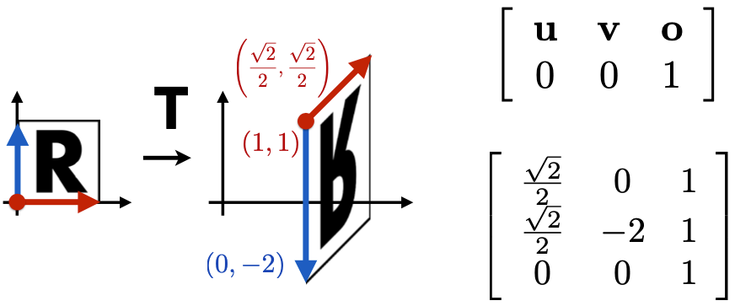
Sistema de Coordenadas : Exemplo
Escreva uma matriz T representando essa transformação:

Slide 28
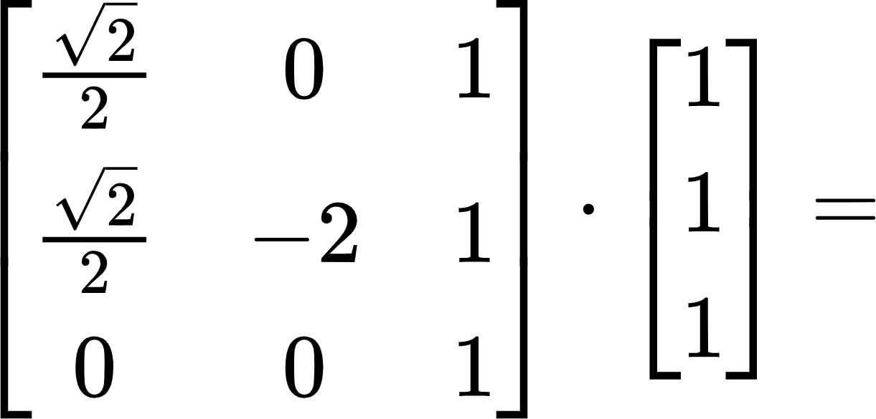
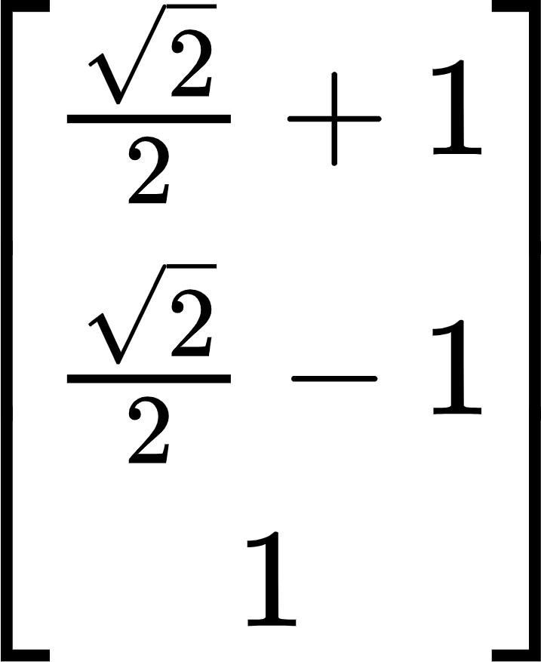
Sistema de Coordenadas : Exemplo
(1, 1)
Vamos testar com o ponto (1,1).
(1.7, -0.3)

Slide 29
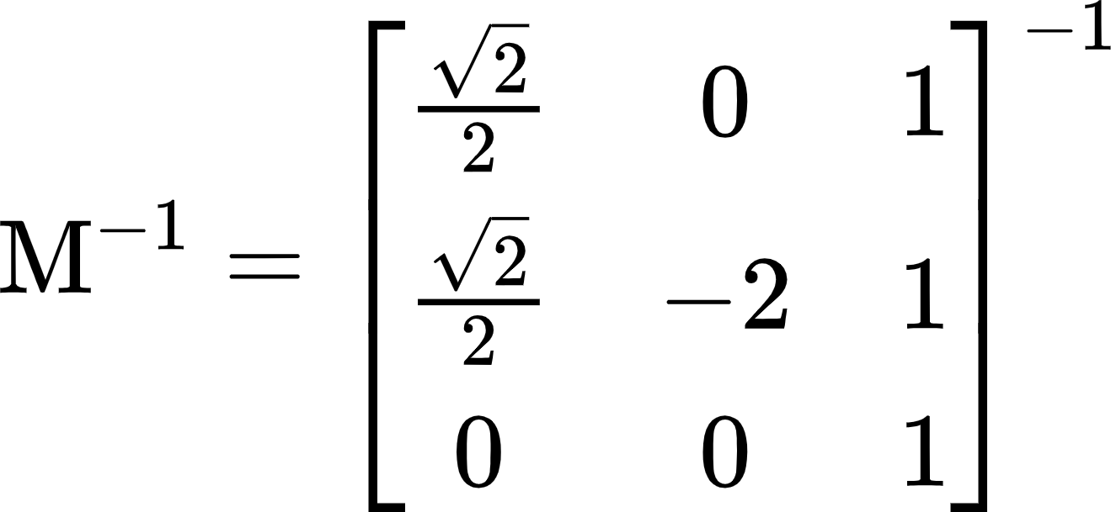
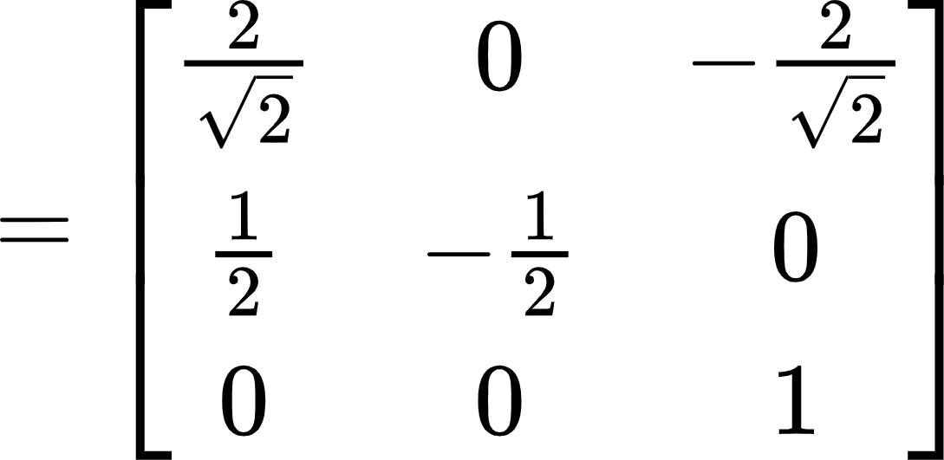
Sistema de Coordenadas : Exemplo
(1, 1)
E se quisermos fazer o Inverso?
Matriz Inversa
(1.7, -0.3)
Calcule a determinante da matriz.
Transponha a matriz original.
Calcule o determinante de cada sub matriz.
Crie a matriz de cofatores.
Divida cada termo da matriz adjunta pela determinante.

Slide 30
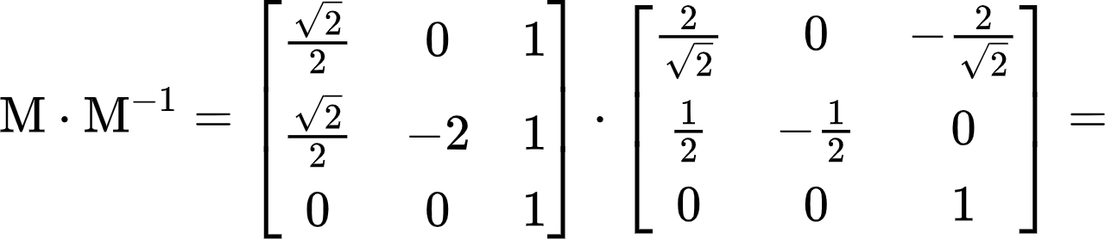
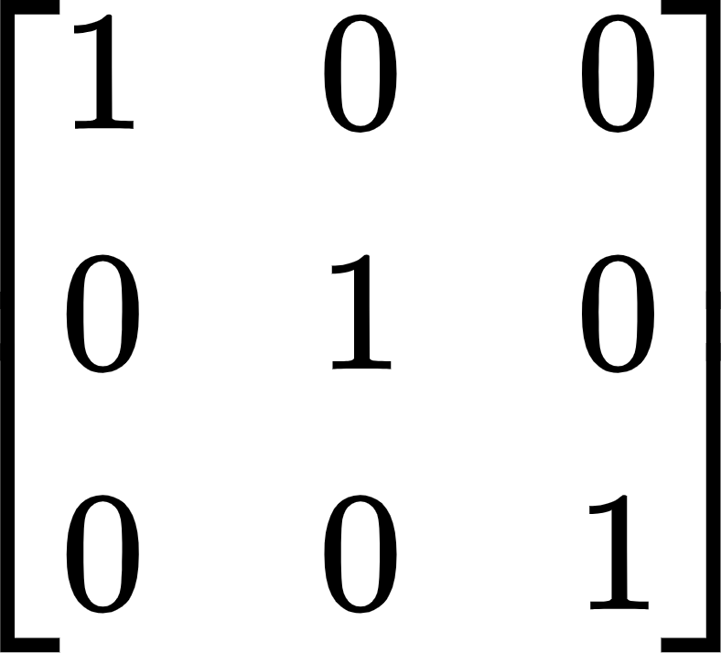
Sistema de Coordenadas : Exemplo
Vamos testar:

Slide 31
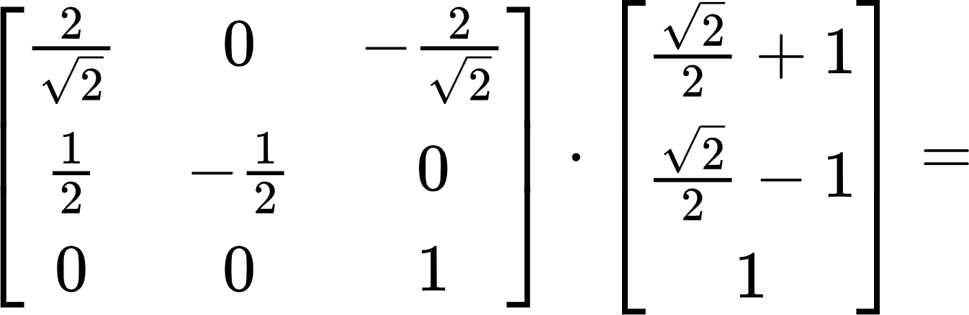

Sistema de Coordenadas : Exemplo
(1, 1)
(1.7, -0.3)

Slide 32

Do espaço do mundo para o espaço da câmera (View)

Slide 33
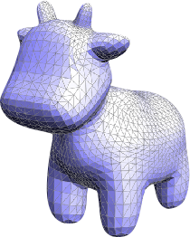
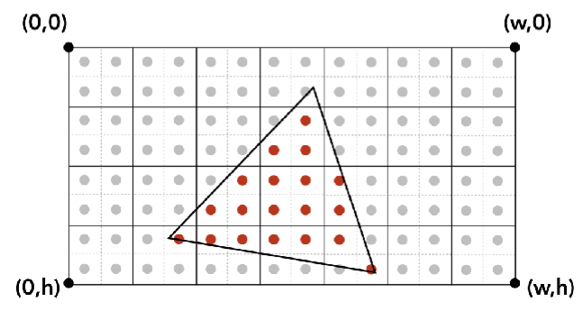
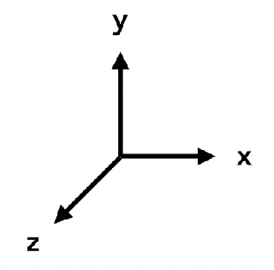


Transformações para Visualização e Perspectiva
?
Modelando a cena em coordenadas do mundo 3D
(world Space)
Rasterização em coordenadas da tela em 2D
(Screen Space)

Slide 34
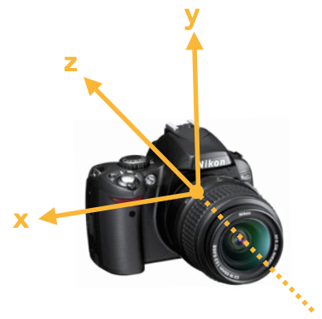
Espaço de Coordenadas da Câmera (View)
Usaremos esta convenção para o sistema de coordenadas padrão de câmera:
câmera localizada na origem
olhando pelo eixo z negativo
o vetor vertical é o eixo y
eixo x
ortogonal a y e z
apontando para direita

Slide 35
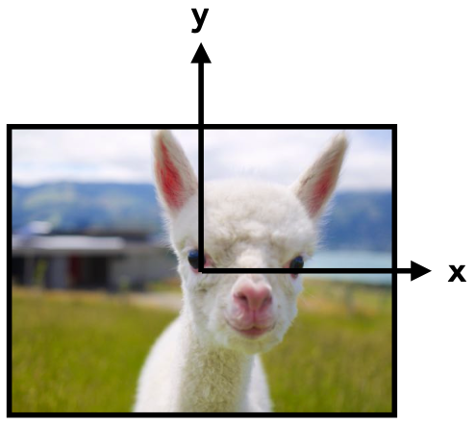
Espaço de Coordenadas da Câmera (View)
Imagem Resultante
(eixo z como se estivesse saindo da tela)

Slide 36

Considere uma câmera apontando para o mundo

Slide 37
Considere uma câmera apontando para o mundo
up = para cima
eye = ponto de vista
at = ponto de visualização
Função LookAt:
Entrada: at, up, eye : fornecidos em coordenadas do espaço do mundo (3D)
Saída: matriz de transformação do espaço do mundo para o espaço da câmera

Slide 38
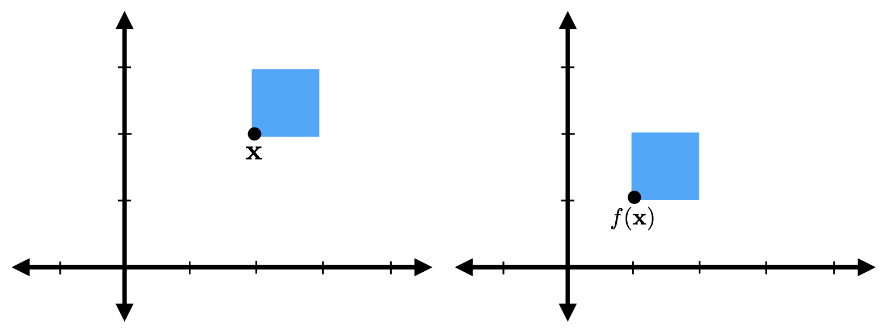
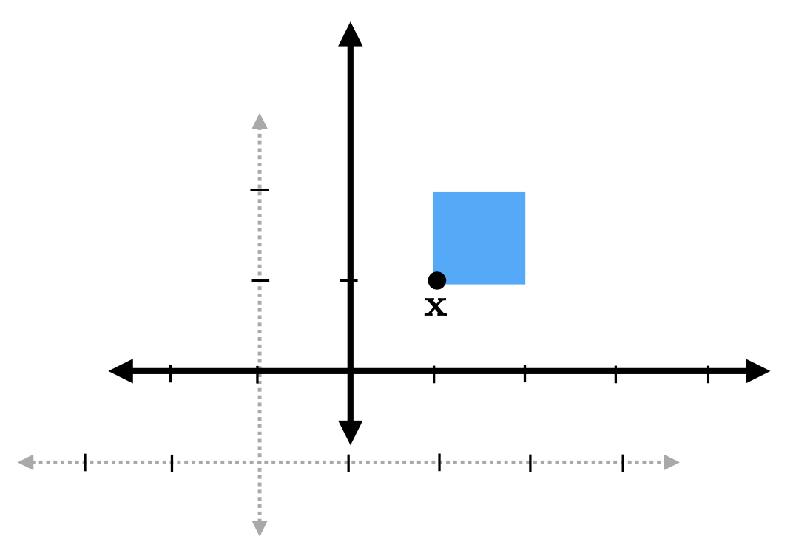
Formas de Pensar em Transformações
Interpretação de transformações apresentada até aqui: pontos são movidos
Ponto x foi movido para f(x)
Outra interpretação é a de que a transformações mudou o sistema de coordenadas, ou seja, a representação de x mudou pois está expresso em um novo sistema de coordenadas, ou seja, movemos o mundo.

Slide 39
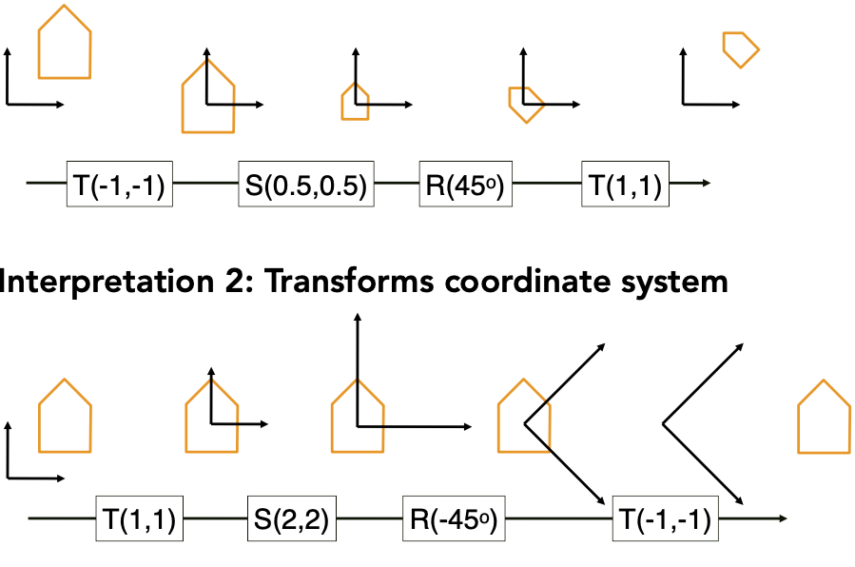
Duas interpretações para uma transformação
Interpretação 1: transforme os pontos de objeto
Interpretação 2: transforme o sistema de coordenadas

Slide 40
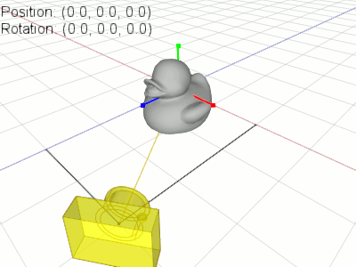
Função "LookAt"
A função LookAt cria uma matriz de visualização (LookAt Matrix) que transforma vértices do espaço do mundo para o espaço da câmera (View).
http://www.songho.ca/opengl/gl_camera.html

Slide 41
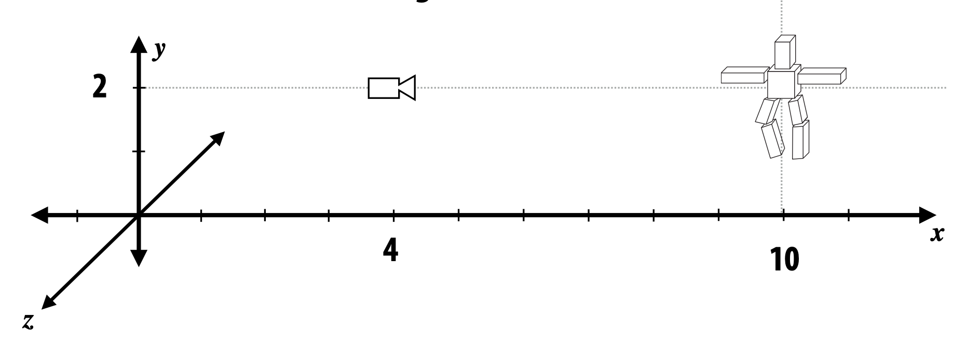
Exemplo: Transformação Simples de Câmera
Considere um objeto posicionado no mundo.
Considere a câmera na posição (4, 2, 0), olhando pelo eixo X.
Quais transformações no sistema de coordenadas são necessárias para colocar a câmera na origem vendo pelo eixo –Z?
Transladar os vértices do objeto por (-4, -2, 0), para fazer a câmera na origem.
Rotacionar os vértices do objeto por pi/2 no eixo Y, para fazer a câmera olhar por –Z.
* A conveniência de fazer essa mudança de sistema de coordenadas ficará logo clara!

Slide 42
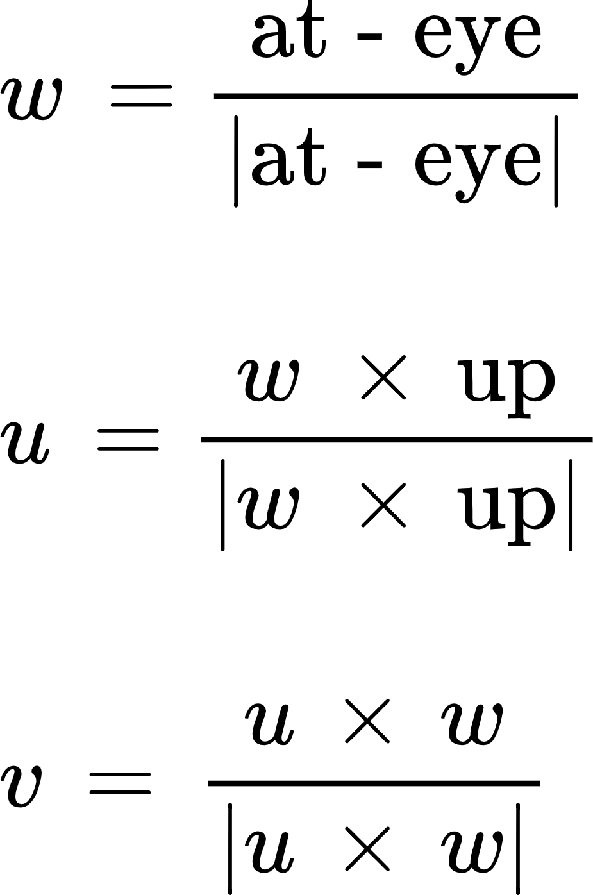
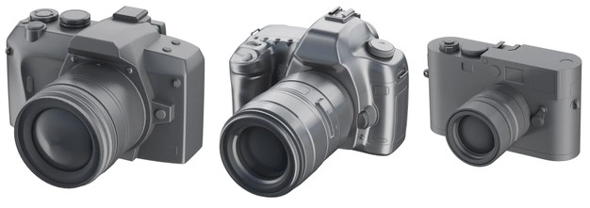

Identificando coordenadas ortonormais
up (vetor)
eye (ponto)
v
w
u
at (ponto)
X é o produto vetorial
Notes:
https://www.pikpng.com/downpngs/hoJmhix_cameras-icon-camera-3d-png-clipart/

Slide 43
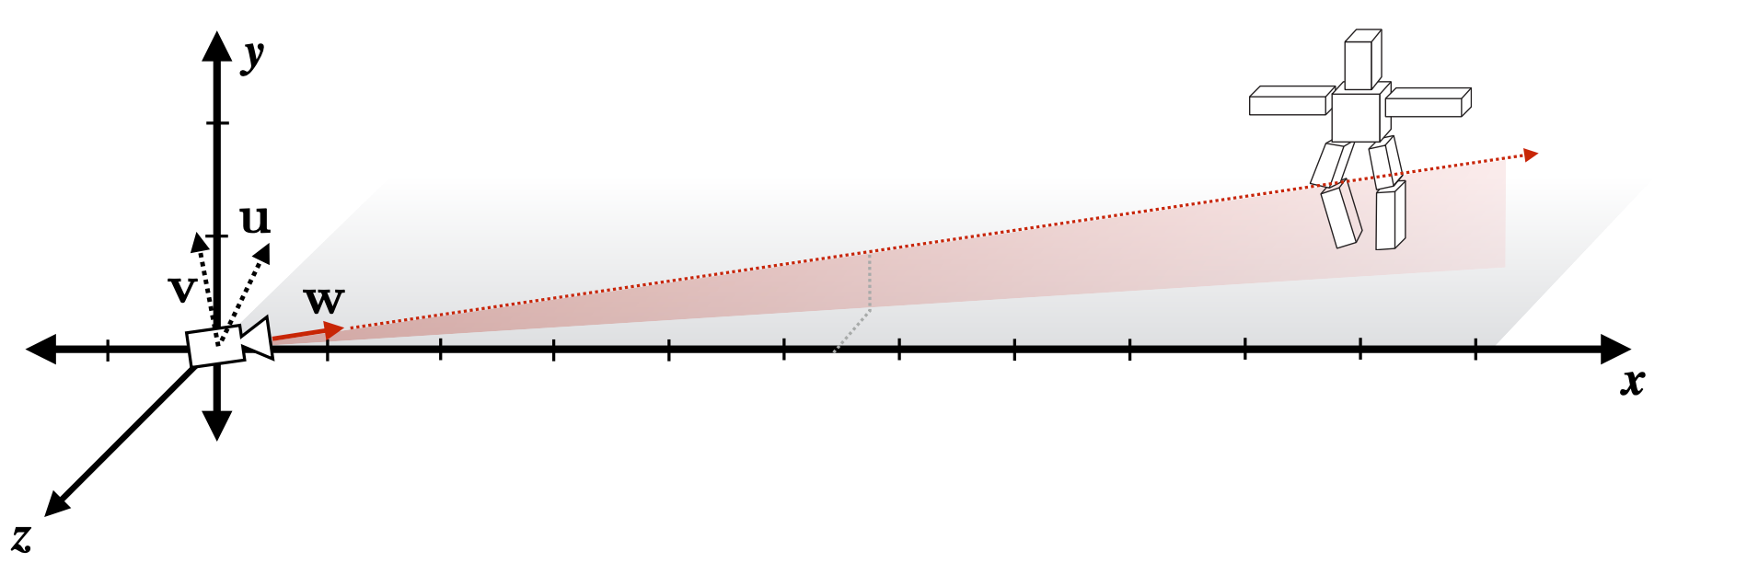



Câmera olhando para uma direção qualquer
Considere a câmera na origem olhando para uma direção w.
Qual transformação no sistema de coordenadas que rotaciona a câmera para estar olhando pelo eixo –Z?
Porém precisamos do inverso disso:
Use uma base ortonormal para o W
A matriz de rotação R, mapeia o eixo x para u,
o eixo y para v e o eixo z para -w
Isso é mesmo a matriz inversa?

Slide 44


Transformação de "Look-At"
A matriz do espaço da câmera para o espaço do mundo é uma mudança do sistema de coordenadas para o espaço (u, v, -w, e)
A transformação de “look-at” é o inverso da matriz acima:

Slide 45


Concluindo a Matriz Look At
$$\left[\begin{matrix}u_{x} & u_{y} & u_{z} & 0 \\ v_{x} & v_{y} & v_{z} & 0 \\ \begin{aligned}{−w}_{x} \\ 0\end{aligned} & \begin{aligned}{−w}_{y} \\ 0\end{aligned} & \begin{aligned}{−w}_{z} \\ 0\end{aligned} & \begin{aligned}0 \\ 1\end{aligned}\end{matrix}\right]∙\left[\begin{matrix}1 & 0 & 0 & {−e}_{x} \\ 0 & 1 & 0 & {−e}_{y} \\ \begin{aligned}0 \\ 0\end{aligned} & \begin{aligned}0 \\ 0\end{aligned} & \begin{aligned}1 \\ 0\end{aligned} & \begin{aligned}{−e}_{z} \\ 1\end{aligned}\end{matrix}\right]=\left[\begin{matrix}u_{x} & u_{y} & u_{z} & −u_{x}e_{x}−u_{y}e_{y}−u_{z}e_{z} \\ v_{x} & v_{y} & v_{z} & −v_{x}e_{x}−v_{y}e_{y}−v_{z}e_{z} \\ \begin{aligned}{−w}_{x} \\ 0\end{aligned} & \begin{aligned}{−w}_{y} \\ 0\end{aligned} & \begin{aligned}{−w}_{z} \\ 0\end{aligned} & \begin{aligned}w_{x}e_{x}+w_{y}e_{y}+w_{z}e_{z} \\ 1\end{aligned}\end{matrix}\right]$$
$$\left[\begin{matrix}u_{x} & u_{y} & u_{z} & −u∙e \\ v_{x} & v_{y} & v_{z} & −v∙e \\ \begin{aligned}{−w}_{x} \\ 0\end{aligned} & \begin{aligned}{−w}_{y} \\ 0\end{aligned} & \begin{aligned}{−w}_{z} \\ 0\end{aligned} & \begin{aligned}w∙e \\ 1\end{aligned}\end{matrix}\right]$$

Slide 46


Slide 47


Slide 48



Inversa de Bases Ortogonais
Fonte: http://www.mat.puc-rio.br/cursos/MAT1200/roteiros//aula21b.pdf

Slide 49


Inversas do produto de duas matrizes
A inversa do produto de A por B é igual ao produto das matrizes inversa de B pela inversa de A

Slide 50
ATIVIDADE: Sistema de Coordenadas
Acesse o documento
Realize todos os exercícios.
Voltamos em 30 minutos?

Slide 51



Segunda parte do projeto 1
um_triangulo.x3d
triang3d.x3d
zoom.x3d
https://lpsoares.github.io/Renderizador/

Slide 52
Computação Gráfica
Luciano Soares
<lpsoares@insper.edu.br>
Fabio Orfali
<fabioO1@insper.edu.br>

